Slide 1
Deep Residual Learning for
Image Recognition : ResNet
Deep-Learning CNN Model
System Software Lab. 서준혁

Slide 2
Deep Residual Learning for
Image Recognition : ResNet
Deep-Learning CNN Model
I
CNN (합성곱 신경망)
II
ResNet
III
결론
1. CNN이란?
2. CNN 동작 원리
1. ResNet이란?
2. ResNet의 특징 및 원리
3. ResNet 성능 비교
1. 느낀 점

Slide 3
Deep Residual Learning for
Image Recognition : ResNet
Deep-Learning CNN Model
I
CNN
1. CNN이란?
2. CNN 동작 원리

Slide 4
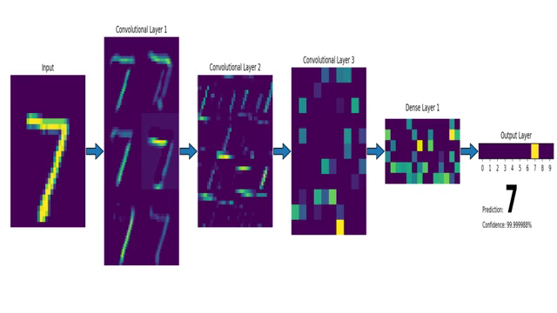
Deep Residual Learning for Image Recognition : ResNet
1 . CNN이란?
I
CNN
CNN은 Convolutional Neural Network (합성곱 신경망)의 줄임말로,
Computer Vision 중 Object Detection에서 가장 많이 사용되는 딥러닝 모델이다.
인간의 시신경 구조를 모방한 기술
저번 연구에 사용했던 YOLO의 Base 구조
Feature Map을 생성하는 필터까지도 학습 가능
어떤 환경에서 어떤 필터가 효율적인가?
이미지를 인식하기 위한 패턴을 찾는데 유용
인간의 시신경을 닮고, 필터를 학습하기 때문
사람이 여러 데이터를 보고 기억한 후에 맞추는 것과 유사

Slide 5
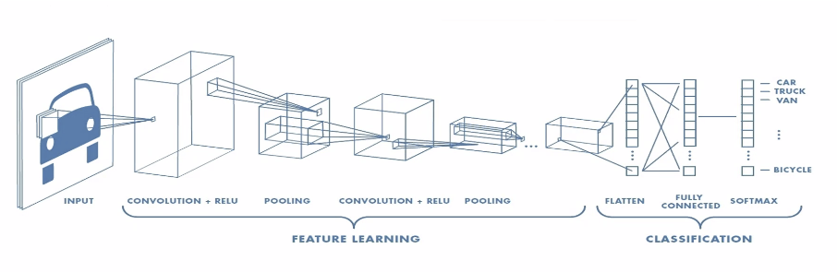
Deep Residual Learning for Image Recognition : ResNet
2. CNN 동작 원리
I
CNN
CNN에서는 영상의 특징을 추출하기 위해 Convolution Layer와 Pooling Layer를 여러 겹 쌓는 형태로 구성된다.
Convolution Layer에서 입력 데이터에 필터를 적용 후 활성화 함수를 반영하고
Pooling Layer에서 이를 다시 입력으로 받아 특징점을 선택한다.
CNN 마지막 부분에는 영상 분류(Classification)를 위한
Fully Connected Layer(전연결 레이어)가 추가된다.
또한, 영상의 특징을 추출하는 부분과
영상을 분류하는 부분 사이에
데이터를 배열 형태로 만드는
Flatten Layer가 위치한다.
따라서, CNN은 Convolution과 Pooling을 반복적으로 수행하고 불변하는 Feature를 찾아 Classification을 수행한다.

Slide 6
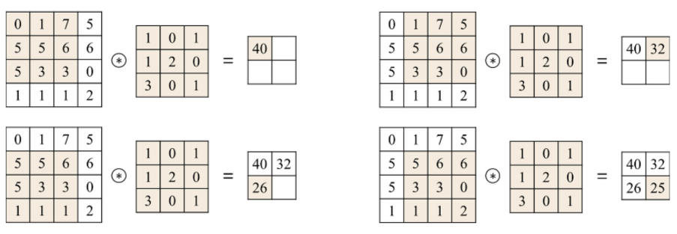
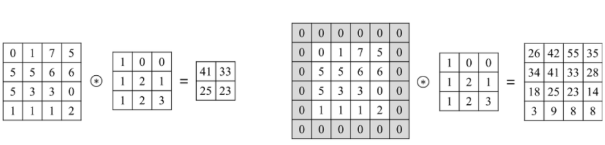
Deep Residual Learning for Image Recognition : ResNet
2. CNN 동작 원리 – Convolution Layer
I
CNN
Convolution Layer에서는 입력 영상에 대한 합성곱 연산을 수행한다.
각 Layer에 입력된 채널 개수만큼 필터가 존재하고
각 채널에 할당된 필터를 적용하여 출력 영상을 생성한다.
4x4x1의 영상에 3x3x1의 필터로 합성곱 연산을 수행하면
2x2x1의 텐서 형태의 영상이 생성된다.
위 연산을 연속된 Layer에서 계속 수행하면, 영상의 크기가 작아지는 문제가 발생한다.
이를 해결하기 위해 CNN에서는 Zero-Padding 기법을 출력 영상에 적용한다.
Zero-Padding 기법은 합성곱이 수행된 결과 영상의 가장자리에 0의 값을 갖는
픽셀을 추가하는 것을 의미하며, 이를 통해 입력 영상 크기의 유지가 가능해진다.
< 1개의 4x4x1크기 영상에 대한 합성곱 연산 과정 >
< 단순 합성곱 연산 과정과 Zero-Padding을 적용한 합성곱 연산 >

Slide 7
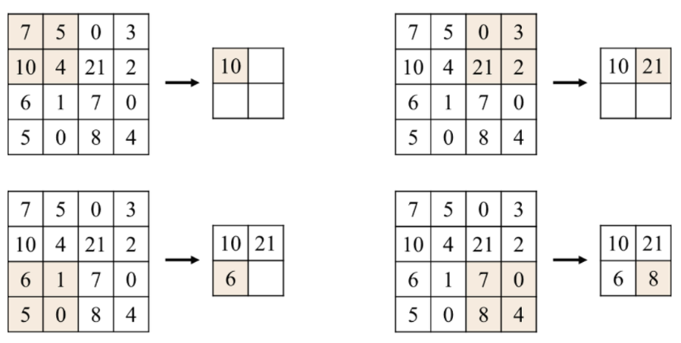
Deep Residual Learning for Image Recognition : ResNet
2. CNN 동작 원리 – Pooling Layer
I
CNN
일반적인 영상 픽셀의 크기는 앞서 본 예시와는 달리 수만, 수십만, 많게는 수백만이 되기도 한다.
따라서 원본 영상 크기를 유지하며 연산을 진행하게 되면 이를 수행하는데 있어 엄청난 부하가 걸릴 수 있다.
Pooling Layer는 이를 해결하기 위해 영상의 크기를 적당히 줄이고, Feature를 강조하는 역할을 수행한다.
Pooling 방법에는 Max, Average, Min 총 3가지가 있지만
CNN에서는 인간의 시신경이 가장 큰 신호에 반응하는 것과 유사한 Max-Pooling 방식을 사용한다.
Pooling Layer에서는 필터 또는 커널과 유사하게 특정 크기의 Stride를 생성하고,
Stride를 영상의 부분 영역에 반영하여 가장 큰 값을 해당 영역의 대표값으로 설정한다.
이를 통해 영상의 크기를 줄임으로써 학습의 효율성을 증대하고,
노이즈를 제거하며 특징점을 강조하여 분별력 또한 높일 수 있다.
< Max-Pooling 연산 과정 >

Slide 8
Deep Residual Learning for
Image Recognition : ResNet
Deep-Learning CNN Model
II
ResNet
1. ResNet이란?
2. ResNet의 특징 및 원리
3. ResNet 성능 비교

Slide 9
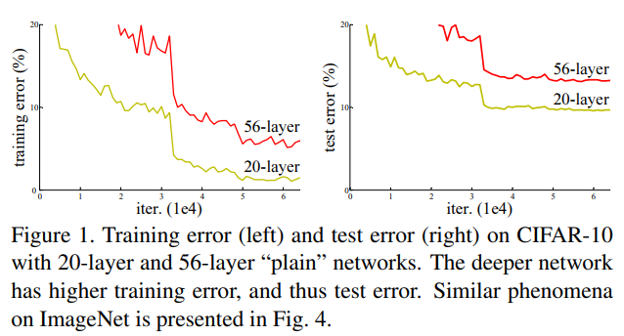
Deep Residual Learning for Image Recognition : ResNet
1. ResNet이란?
II
ResNet
ResNet은 CNN의 역사에서 절대 빼먹을 수 없는 혁신적인 개념이다.
2015년에 논문으로 발표되었으며, 이 ResNet 덕분에 현재의 CNN이 존재한다고 봐도 무방하다.
당시 기준 최대의 성능을 보여주던 CNN은 GoogLeNet이었고, 이는 Layer의 개수가 22개에 불과했다.
이는 Layer가 깊어지면 깊어질수록 Gradient Vanishing/Exploding(기울기 소실 및 폭발) 문제가 발생했기 때문이다.
오른쪽 그래프에서는 20-Layer CNN Model과 56-Layer CNN Model에
CIFAR-10 데이터셋을 학습시킬때 학습이 진행될수록 변화하는 오차율을 보여준다.
대충 봐도, 56-Layer Model이 Layer가 더 얕은 모델보다
정확도가 적게는 2-30%, 많게는 50%까지도 낮은 것을 볼 수 있다.
그러나, ResNet에서는 Identity Mapping이라는 기법을 사용하여
깊은 Layer에서 효율적인 학습이 가능하다고 주장했다.
< Training Error between 56-Layer Model and 20-Layer Model >

Slide 10
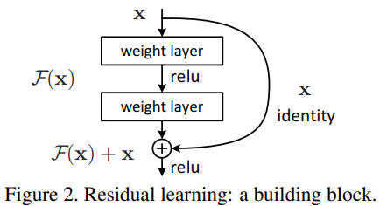
Deep Residual Learning for Image Recognition : ResNet
2. ResNet의 특징 및 원리
II
ResNet
ResNet의 핵심 아이디어는 Residual Learning(잔차적 학습)이었다.
아이디어 자체는 굉장히 간단한데, 하나의 레이어에 Input으로 들어가
결과가 되어 나온 출력값을 그 다음 Layer가 끝나고 나온 출력값에 더해주는 방법이다.
이런 구조는 최적화하기가 더 편하고, Layer가 늘어나더라도
파라미터 수에 영향을 주지 않아 연산량 증가가 없으며,
단순히 입력에서 출력으로 연결되는 Shortcut 구조만 구현하면 되기에
기존의 프레임워크에서도 구현이 쉽다.
< Residual Learning 시각화 >

Slide 11
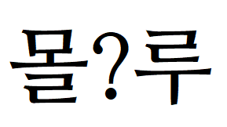
Deep Residual Learning for Image Recognition : ResNet
2. ResNet의 특징 및 원리
II
ResNet
실제로 이를 통해 152개의 레이어를 쌓아 기존의 GoogLeNet보다 더 나은 성능을 보였으며
실험적으로는 1000층 이상의 레이어를 쌓아도 문제가 없었다고 한다.
이렇게 할 수 있었던 기본적인 가정은, 현실을 복잡한 함수라고 생각할 때,
우리의 모델은 다수의 비선형 레이어가 쌓여져 있는 형태라고 할 수 있고
이런 다수의 비선형 레이어가 복잡한 함수를 점근적으로 근사시킬 수 있다면
그것의 잔차함수, 즉 H(x) – x도 무의식적으로 근사시킬 수 있다는 것이다.
어떻게 보면, 잔차함수도 결국 기존의 함수에서 나온 것이기 때문에
이것만 이항시킨 형태는 쉽게 근사가 가능하다는 이야기이다.

Slide 12
Deep Residual Learning for Image Recognition : ResNet
2. ResNet의 특징 및 원리
II
ResNet
하지만 Residual Connection을 진행할 때, 문제가 하나 발생했다.
텐서 형태의 출력 영상 Shape와 입력 영상 Shape가 달라 단순히 더해주지 못한다는 것이다.
Residual Learning에서 레이어를 하나 거칠때마다 Ouput의 차원이 하나씩 증가하니
두 Matrix를 더해줄 수 없다. 따라서 ResNet에서는 2가지 해결책을 제시했다.
Zero Padding을 통한 차원 늘리기
Linear Projection을 통한 차원 늘리기 ( 1x1 Convolution 이용하기 )
이러한 해결법들로 출력 영상에 대한 Down Sampling을 각 Pooling Layer에서 수행해
Residual Connection을 성공적으로 구현한 것이다.
< Residual Learning 시각화 >

Slide 13
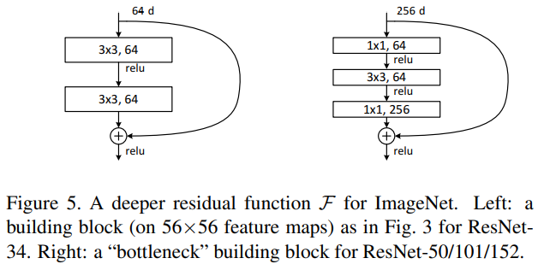
Deep Residual Learning for Image Recognition : ResNet
2. ResNet의 특징 및 원리
II
ResNet
모델의 레이어가 깊어지면 깊어질수록, 모델의 학습에 있어 파라미터는 기하급수적으로 늘어난다.
따라서 ResNet에서는 이를 감당하기 위해 Bottleneck Architecture를 사용했다.
Bottleneck 구조는 각 Layer의 전과 후에 1x1 Convolution Layer를
넣은 형태를 뜻하며 좁아지는 것이 병목과 같다고 하여 이같이 지칭한다.
이렇게 앞 뒤로 쌓인 1x1 Convolution Layer는 자체적으로 강제로 차원을 조절하며
다음 레이어의 입력에 필수적인 파라미터만 남겨두는 방식으로 파라미터를
효율적으로 줄이며 사용했다.
< ImageNet의 Residual Function과
ResNet의 Residual Function 시각화 >

Slide 14
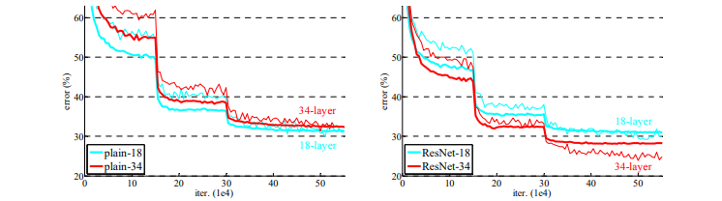
Deep Residual Learning for Image Recognition : ResNet
3. ResNet의 성능 비교
II
ResNet
앞서 설명한 ResNet과 Non-Residual 구조의 Plain ImageNet을 동일한 하이퍼파라미터를 주어
두 신경망을 각각 학습시킨 결과, Residual 구조의 강력함이 증명되었다.
Plain 구조의 ImageNet은 Layer의 개수와 성능 사이에 큰 상관관계가 없었지만
ResNet에서는 Layer가 깊어질수록 성능이 더 좋아지는 것을 확인할 수 있었다.
< 학습에 따른 ImageNet의 Layer 개수별 성능과
ResNet의 Layer 개수별 성능 그래프 >

Slide 15
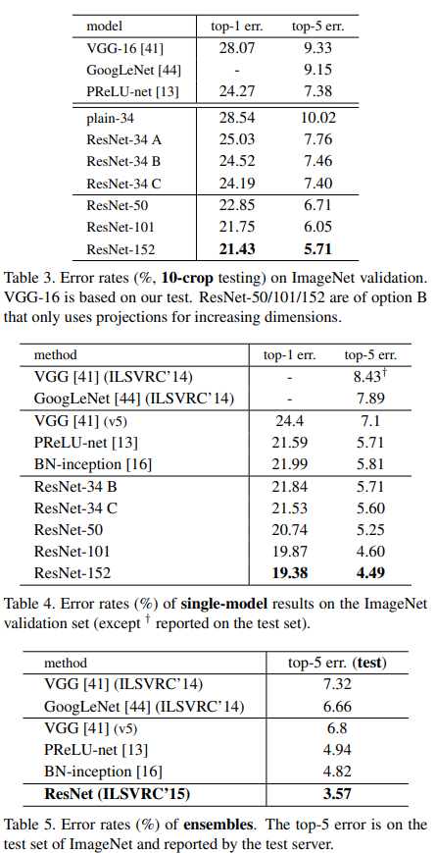
Deep Residual Learning for Image Recognition : ResNet
3. ResNet의 성능 비교
II
ResNet
ResNet은 세상에 알려짐과 동시에 ‘현존하는 세계 최고의 기술‘을 뜻하는
SOTA(State Of The Art)를 압도적으로 달성하고
객체 인식 알고리즘 평가 콘테스트인 ImageNet 콘테스트에서
모든 부문 동시 1위를 휩쓰는 성과를 거뒀다.
이로써 ResNet은 아무도 시도하지 않았던 간단한 아이디어를
효율적으로 구현해내 현 시점 CNN 모델들 대부분의 근간이 되었다.

Slide 16
Deep Residual Learning for
Image Recognition : ResNet
Deep-Learning CNN Model
III
결론
1. 느낀 점

Slide 17
Deep Residual Learning for Image Recognition : ResNet
1. 느낀 점
III
결론
딥러닝 수업에서 잠깐 배우게 된 ResNet은 이름은 알고 있었지만 그 동작 원리는 모르고 있었다.
ResNet의 동작 원리와 알고리즘들이 현재 우리가 흔히 사용하고 있는 많은 CNN의 근간이었음을 알게 되어 놀랐고
Pooling과 Convolution의 경우에는 영상처리 기술에서도 핵심적으로 다루는 기술이라 다시 공부할 수 있는 기회가 되었던 것 같다.
또한, 지난달 29일 발생한 이태원 참사를 보고, 소중한 생명들에 안타까움을 많이 느꼈다.
따라서 이를 해결할 수 있는 방안을 제시하고자 이번 제주도 논문 발표가 끝나면 오늘 공부한 ResNet을 기반으로
길거리 영상에서 인구 밀도와 그 위험성을 측정 및 분석할 수 있는 Crowd Counting 모델을 연구해보고자 한다.

Slide 18
Deep Residual Learning for
Image Recognition : ResNet
Deep-Learning CNN Model
감사합니다

